Slide 1


原油期货结算业务

Slide 2

原油期货结算业务 议程
1
引子
2
配套政策
6
日常结算
3
结算架构
7
结算风险控制
4
结算原则
8
委托结算
5
保证金管理
9
会员结算
10
交割结算
Notes:
Focus on:
原油期货结算基本原则
因境外交易者、境外经纪机构参与，会员结算与现有国内期货品种结算的差异
FAQs

Slide 3



引子 原油结算与上期所现有品种结算主要区别
铜 | 铝 | 锌 | 铅 | 镍 | 锡
黄金 | 白银 | 螺纹钢 | 线材 | 热轧 卷板
燃料油 | 沥青 | 天然 橡胶
原油
主要区别
市场参与者
期货公司会员、非期货公司会员、
境内客户
期货公司会员、非期货公司会员、
境内客户；
境外交易者、境外经纪机构
境外客户存管业务资格
综合资金账户
境外特殊参与者委托结算
境外中介委托代理
会员受托结算明细账 ...
作为保证金
使用的资产
人民币、标准仓单
人民币、标准仓单
外汇资金（美元）
存管银行外汇账户开立
外汇充抵保证金
追加结算货币资金
外汇计息
会员结购汇
强制结汇 ...

Slide 4
原油期货结算业务 结算交割配套政策
发布单位 | 发布时间 | 名称 | 主要内容
中国证监会 【第116号令】 | 2015.6.26 | 《境外交易者和境外经纪机构从事境内特定品种期货交易管理暂行办法》 | 规范境外交易者和经纪机构开户、结算、保证金收取及存管要求等
中国人民银行（2015）第19号 | 2015.7.24 | 关于做好境内原油期货交易跨境结算工作的公告 | 计价和结算货币、人民币相关账户的开立和收支范围、计息方式、专户管理、反洗钱和反恐融资要求等
国家外汇管理局（汇发[2015]35号） | 2015.7.31 | 《国家外汇管理局关于境外交易者和境外经纪机构从事境内特定品种期货交易外汇管理有关问题的通知》 | 外汇相关账户的开立和收支范围、结售汇业务、计息方式、专户管理、国际收支申报等
财政部、 国家税务总局 财税〔2015〕35号 | 2015.4.8 | 《关于原油和铁矿石期货保税交割业务增值税政策的通知》 | 原油期货保税交割业务 暂免征收增值税

Slide 5
原油期货结算业务 原油期货参与模式 — 境外主体
境外经纪机构
境外特殊
经纪 参与者
境外中介机构
境外交易者
境外特殊
非经纪 参与者
境外客户
证监会
《境外办法》
《能源中心业务规则》

Slide 6
原油期货结算业务 结算架构
《上海国际能源交易中心结算细则》
能源中心作为 中央对手方，统一组织期货交易的结算
能源中心： 对 会员 进行结算；
会员： 对其 客户、委托其结算的 境外特殊参与者、
委托其交易结算的 境外中介机构 进行结算；
境外特殊经纪参与者、境外中介机构： 对其 客户 进行结算

Slide 7

原油期货结算业务 结算架构
境内
境外
上海国际能源交易中心
期 货 公 司 会 员
境外特殊
非经纪 参与者
期货公司
会员
境内客户
境外经纪机构
境外客户
境外特殊
经纪 参与者
境外
中介机构
境外中介机构
境外客户
非期货公司
会员
原油
期货
境外客户
Notes:
呼应结算原则

Slide 8
原油期货结算业务 结算制度
结算货币： 人民币
保证金制度
交易保证金、结算准备金（最低余额要求）
作为保证金使用的资产：外汇资金（初期为美元）、标准仓单等
当日无负债结算制度
当日所有合约盈亏、交易保证金、手续费、税款、交割货款等，实行净额一次性划转

Slide 9
原油期货结算业务 结算制度
委托结算
境外特殊参与者： 应当且只能委托一家会员进行结算
【委托结算协议】
境外中介机构： 委托期货公司会员或境外特殊经纪参与者进行交易结算
【期货经纪合同】

Slide 10
原油期货结算业务 保证金管理 - 指定存管银行
能源中心将指定若干家商业银行作为 期货保证金指定存管银行
原油期货相关的保证金账户 只能开设在能源中心指定存管银行
能源中心期货保证金存管业务资格：
境内客户 保证金存管业务资格
境外客户 保证金存管业务资格
将适时引入外资银行作为存管银行，为境外投资者提供保证金存管服务

Slide 11
原油期货结算业务 境内客户存管业务指定存管银行
关于上海国际能源交易中心境内客户存管业务指定存管银行的通知
上海期货交易所子公司上海国际能源交易中心于2017年5月28日批复同意中国工商银行、交通银行、中国建设银行、中国银行、中国农业银行、上海浦东发展银行、兴业银行、中国光大银行、招商银行、中信银行、中国民生银行、平安银行共 12 家银行为
从事境内客户保证金存管业务的指定存管银行。

Slide 12
原油期货结算业务 保证金管理 - 存管银行账户设置
主体 | 指定存管银行账户
能源中心 | 专用结算账户 | 人民币、外汇 在指定网点开设
会员 | 保证金专用账户 | 人民币、外汇 在指定网点开设的称为专用资金账户
境外经纪机构 境外特殊经纪 参与者 境外中介机构 境外交易者 境外特殊 非经纪 参与者 境外法人和自然人 | 专用期货结算账户 | 人民币期货结算账户 境外机构/个人境内外汇账户
境内客户 | 期货结算账户 | 仅人民币

Slide 13
原油期货结算业务 保证金管理 - 存管银行账户设置
上海国际能源交易中心
期货公司会员
境 内 会 员
境外特殊
非经纪 参与者
境内客户
境外客户
境外特殊
经纪 参与者
境外
中介机构
境外中介机构
境外客户
非期货公司
会员
原油
期货
境外客户
专户管理
期货结算账户
（人民币）
保证金专用账户
(专用资金账户)
（人民币）
专用结算账户
（人民币、外汇）
保证金专用账户
(专用资金账户)
（人民币、外汇）
专用期货结算账户
（人民币、外汇）

Slide 14
原油期货结算业务 保证金管理 – 资金划拨
上海国际能源交易中心
境 内 会 员
境外特殊
非经纪 参与者
期货公司会员
银 期 转 账 系 统
境内客户
银期转账系统
期货资金管理系统
境 外 账 户
期货资金管理系统
银行跨境支付
境外特殊
经纪 参与者
境外中介机构
非
期货公司
会员
境外客户
原油
期货
资金封闭运行
专用资金账户
（人民币）
保证金专用账户
（人民币）
专用结算账户
（人民币、外汇）
专用资金账户
（人民币、外汇）
保证金专用账户
（人民币、外汇）
期货
结算账户
（人民币）
专用期货结算账户
（人民币、外汇）
Notes:
严格执行：保证金专户存放管理、资金封闭运行 → 政策突破：
境外投资者参与原油期货无资金额度限制 （只能用于特定品种期货交易）
NRA账户余额不占用存管银行短债指标
- 严格执行，加强监管 -

Slide 15
原油期货结算业务 保证金分账管理
能源中心对会员存入能源中心专用结算账户的保证金：
实行分账管理
为 每一会员 设立内部明细账户
会员 每接受一家 境外特殊参与者 委托结算 的，为该会员另行设立 受托结算内部明细账户
结算风险控制：按每一明细账户进行

Slide 16
原油期货结算业务 保证金分账管理
期货公司会员：对委托其结算的 境外特殊参与者、委托其交易结算的 境外中介机构 的保证金
实行分账管理
以 境外中介机构 或者 境外特殊经纪参与者 的名义在内部开设 综合资金账户，允许其将一个及以上境外客户的资金合并在综合资金账户中
通过综合资金账户进行统一结算和风险控制
期货公司会员、境外特殊经纪参与者、境外中介机构： 对 客户 保证金
实行分账管理
为每一 客户 设立内部明细账户

Slide 17
原油期货结算业务 日常结算 – 电子出入金
方向 | 币种 | 会员提交申请 | 能源中心审核划转
入金 | 人民币、外汇 | 交易时段 | 自动实时
 |  | 其他时段 | 人工审核
出金 | 人民币、外汇 | 全部时段 | 闭市结算后集中办理
Notes:
出金 → 提醒严格限制盘中出金：
1. 因境外投资者参与，期货公司肩负反洗钱重任，防控不法分子通过跨境对敲，快速转移资金出境
2. 交易所严格监控，期货公司加强防范，应通过协议约定不得盘中出金

Slide 18
原油期货结算业务 日常结算 - 作为保证金使用的资产
原油标准仓单
发起渠道： 标准仓单系统 – 交存、提取
市值核算基准价： 按该品种最近交割月份期货合约的当日结算价
折扣率： 作为保证金的金额不高于标准仓单市值的80%
外汇资金
发起渠道： 会员服务系统 – 电子出入金
市值核算基准价： 中国外汇交易中心发布的当日外汇兑人民币汇率中间价
折扣率： 按能源中心公告
计算公式：外汇充抵折后金额 = 外汇充抵金额 x 当日汇率中间价 x 外汇充抵折扣率
资产名称 | 外汇充抵金额 | 当日汇率中间价 | 充抵折扣率 | 折后汇率 | 外汇折后金额 （人民币）
美元 | 1,000,000.00 | 6.8710 | 0.95 | 6.5275 | 6,527,450.00
Notes:
1. 外汇充抵保证金，在银行账户内维持外汇状态，不发生币种转换
2. 期货公司按折算价，计算客户的外汇作为保证金使用的资产（可以与交易所保持一致，也可以比交易所打更多折扣，协议约定）

Slide 19
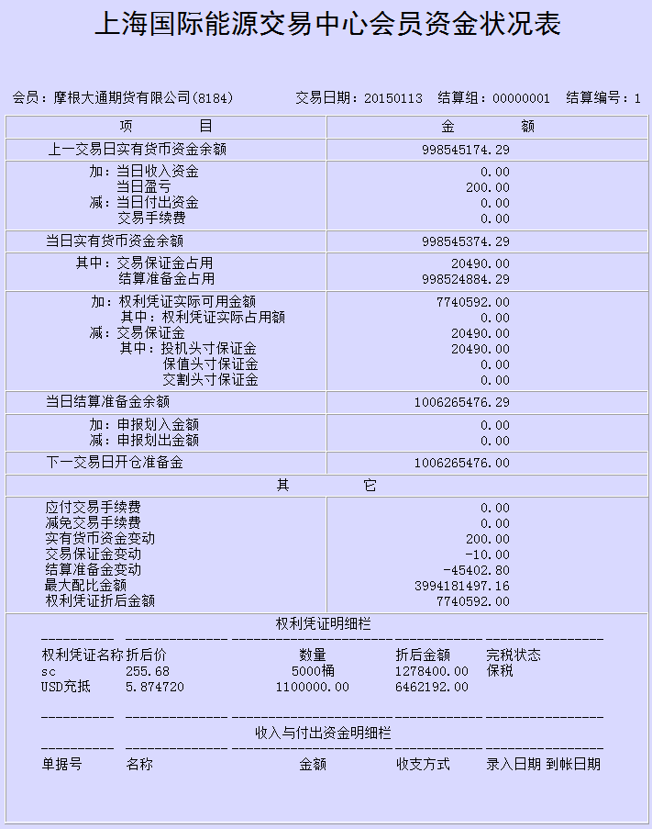
原油期货结算业务 日常结算 - 作为保证金使用的资产
作为保证金使用的资产价值每日变动
配比乘数：
除外汇资产以外的其他资产作为 保证金的最大配比金额，不超过 货币资金的 4 倍
货币资金 = 人民币 + 外汇折后金额

Slide 20
原油期货结算业务 结算风险控制 – 交易保证金
能源中心根据期货合约上市运行的不同阶段制定不同的 交易保证金 收取标准
 | 交易时间段 | 交易 保证金率
原油期货 合约 | 合约挂牌之日起 | 5%
 | 交割月份前第一月的第一个交易日起 | 10%
 | 最后交易日前二个交易日起 | 20%
能源中心可以根据市场风险情况，以公告的方式调整交易保证金的水平

Slide 21
原油期货结算业务 结算风险控制 - 交易保证金
单向大边
适用于：
☑ 同一客户在同一会员、境外特殊经纪参与者、境外中介机构处的
同品种双向持仓
☑ 非期货公司会员、境外特殊非经纪参与者的同品种双向持仓
不适用于：
☒ 合约进入 最后交易日前第五个交易日收盘后

Slide 22

原油期货结算业务 委托结算
上海国际能源交易中心
期 货 公 司 会 员
委托结算
境外特殊
非经纪 参与者
境外特殊参与者
应当且只能
委托一家会员
进行结算
委托结算协议
委托结算备案
境外特殊
经纪 参与者
委托交易结算
期货经纪合同
境外中介机构备案
境外中介机构
原油
期货

Slide 23
原油期货结算业务 结算风险控制 - 结算准备金
 | 会员结算准备金最低余额
期货公司会员 | 人民币200万元
非期货公司会员 | 人民币50万元
 | 受托结算会员 结算准备金最低余额
会员 每接受一家 境外特殊经纪参与者 委托结算 境外特殊经纪参与者 每接受一家 境外中介机构 委托交易结算的 | 增加 人民币200万元 增加 人民币200万元
会员 每接受一家 境外特殊非经纪参与者 委托结算的 | 增加 人民币50万元
会员 每接受一家 境外中介机构 委托交易结算的 | 增加 人民币200万元
委托结算

Slide 24
原油期货结算业务 结算风险控制 - 结算准备金
结算准备金最低余额要求（人民币）
境内客户
︵会员以人民币自有资金缴纳︶
期货公司会员A
明细账
上海国际能源交易中心
200万元
境外客户
境外
中介机构
+ 200万元
A会员 受托结算
明细账 1
1
境外特殊
经纪 参与者 H
+ 200万元
A会员 受托结算
明细账 2
2
境外特殊
非经纪 参与者 I
+ 50万元
原油
期货
A会员 受托结算
明细账 3
3
境外特殊
经纪 参与者 J
境外
中介机构
+ 200万元
+ 200万元

Slide 25
原油期货结算业务 结算风险控制
实时结算
能源中心将在盘中进行实时结算，通知保证金不足的会员及时追加保证金
追加保证金
日终结算后，会员在能源中心任一明细账户的结算准备金低于最低余额要求时，能源中心发出 追加保证金通知，从会员的专用资金帐户中扣划；
追加保证金金额未能全额扣款成功，会员应当在下一交易日开市前补足至结算准备金最低余额；
仍未补足的，限制开新仓、强行平仓
追加结算货币资金
日终结算后，会员任一明细账户内结算准备金中，人民币资金低于结算准备金最低余额时，能源中心发起追加结算货币资金；
规定时限之前未补足的，能源中心可以通过强制换汇，为其补足

Slide 26
原油期货结算业务 结算风险控制
日终结算后，会员在能源中心的任一明细账户：
结算准备金 < 最低余额要求
人民币货币资金 < 最低结算准备金
追加人民币保证金
追加人民币货币资金
仍未补足
仍未补足
追加外汇保证金
该会员应在下一交易日
开市之前补足
仍未补足
该会员应在下一交易日开市之前
补足至结算准备金最低余额
仍未补足
人民币资金 < 最低结算准备金：
能源中心可发起 强制结汇
仍未补足
0 ≤ 结算准备金 < 最低余额要求： 限制开新仓
结算准备金 < 0 ： 强行平仓

Slide 27
原油期货结算业务 会员结算
接收交易数据后进行初次结算
根据每个客户实际交易结果、盈利货币等，确定结购汇金额
预结算
向存管银行发送结购汇申请
存管银行完成结购汇处理，调整会员美元保证金专用账户和人民币保证金专用账户的余额
存管银行向会员反馈结购汇数据结果
结购汇
根据存管银行反馈的结购汇数据结果，完成当日再结算
按规定执行数据报送
再结算

Slide 28
原油期货结算业务 会员结算 – 日常结购汇 vs 强制结汇
 | 会员日常结购汇 | 能源中心强制结汇
发起方 | 会员 | 能源中心
触发条件 | 期货交易盈亏结算、缴纳手续费、交割货款、 结算货币资金缺口等 | 会员结算准备金中人民币资金 低于结算准备金最低余额要求
结购汇账户 | 会员保证金专用账户 | 会员专用资金账户
结购汇处理 | 结汇：扣减美元账户余额，增加人民币账户余额 购汇：扣减人民币账户余额，增加美元账户余额 | 扣减美元账户余额，增加人民币账户余额，并自动向能源中心入金

Slide 29
原油期货结算业务 交割结算 – 保税实物交割
到期交割： 交割期 - 最后交易日后连续五个交易日
保税交割结算价 - 该期货合约最后5个有成交交易日的结算价的算术平均值
期转现： 适用 - 能源中心所有上市期货合约的历史持仓（申请日的新开仓不适用）
申请期限–最后第三个交易日之前
保税交割结算价 - 申请日前一交易日交割月份合约的结算价
（使用保税标准仓单）
第一交割日 | 卖方提交仓单，买方提交意向
第二交割日 | 交割配对
第三交割日 | 买方交款、取单，卖方收款
第四、五交割日 | 卖方提交发票

Slide 30
原油期货结算业务 交割结算 – 免征增值税政策
发布单位 | 发布时间 | 名称 | 主要内容
财政部、 国家税务总局 财税〔2015〕35号 | 2015.4.8 | 《关于原油和铁矿石期货保税交割业务增值税政策的通知》 | 原油期货保税交割业务 暂免征收增值税
发票流转： （一）卖方会员的结算交割委托人向卖方会员开具发票；
（二）卖方会员向能源中心开具发票；
（三）能源中心向买方会员开具发票；
（四）买方会员向其结算交割委托人开具发票

Slide 31

THANKS

